Slide 1








Trường…
Môn Toán – Lớp 4
Giáo viên:…..

Slide 2




Khởi động

Slide 3


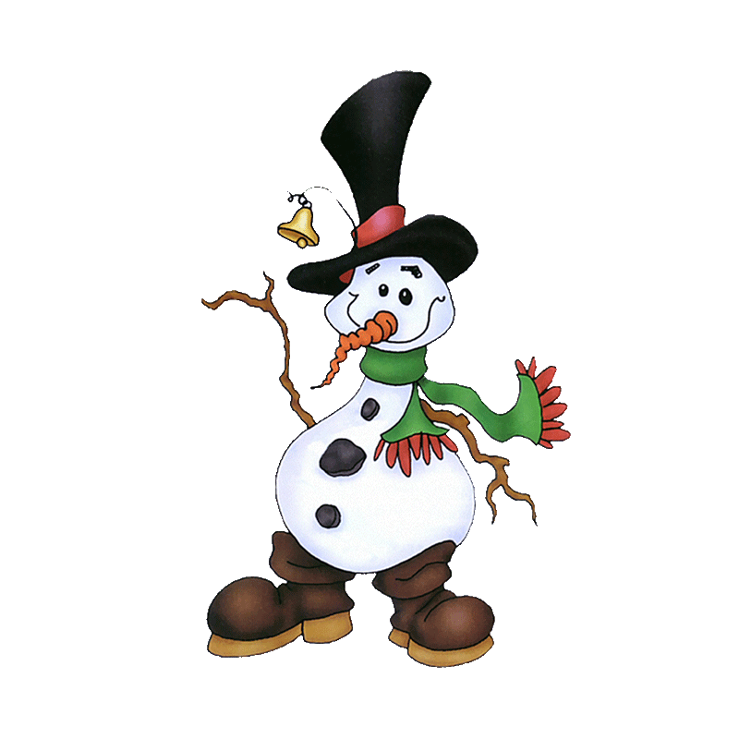





1
3
1
3
Giải cứu cánh cụt
2
2

Slide 4

Khi biết tổng và hiệu của hai số ta tìm số lớn bằng cách nào?
1
1
Số lớn = ( Tổng + Hiệu ) : 2
2
2
Next

Slide 5
3
Khi biết tổng và hiệu của hai số ta tìm số bé bằng cách nào?
3
Số bé = ( Tổng - Hiệu ) : 2
1
2
2

Slide 6

Tính bằng cách thuận tiện nhất:
23 + 45 + 77
3
1
2
23 + 45 + 77
= (23+77) + 45
= 100 +45
= 145

Slide 7



Luyện tập

Slide 8



Bài 1: Tính rồi thử lại
Thử lại
a. 35269 + 27485
80326 - 45719
35 269
62 754
Hoặc:
62 754
+
-
-
27 485
35 269
27 485
62 754
27 485
35 269
Muốn thử lại phép cộng, ta có thể lấy tổng trừ đi một số hạng, nếu được kết quả là số hạng còn lại thì phép tính làm đúng.
Muốn thử lại phép cộng, ta làm thế nào?

Slide 9
Bài 1: Tính rồi thử lại
80326 - 45719
Thử lại
80 326
34 607
Hoặc:
80 326
-
+
-
45 719
45 719
34 607
34 607
80 326
45 719
Muốn thử lại phép trừ, ta làm thế nào?
Muốn thử lại phép trừ, ta có thể lấy hiệu cộng với số trừ, nếu được kết quả là số bị trừ thì phép tính làm đúng.

Slide 10
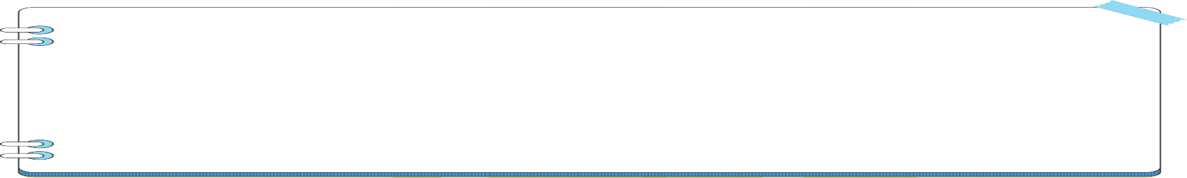


Bài 2 Tính giá trị của biểu thức
a. 570 - 225 - 167 + 67
b. 468 : 6 + 62 x 2
= 345 - 167 + 67
= 178 + 67
= 245
= 78 + 122
= 200
Nếu trong biểu thức có các phép tính cộng, trừ, nhân, chia thì ta thực hiện các phép tính nhân, chia trước rồi thực hiện các phép tính cộng, trừ sau.
Nếu trong biểu thức có các dấu tính cộng, trừ hoặc nhân, chia thì ta thực hiện các phép tính theo thứ tự từ trái sang phải.

Slide 11
Bài 3 Tính bằng cách thuận tiện nhất
a) 98 + 3 + 97 + 2
56 + 399 + 1+ 4
b) 364 + 136 + 219 + 181
178 + 277 + 123 + 422

Slide 12

Bài 3 Tính bằng cách thuận tiện nhất
98 + 3 + 97 + 2
= (98 + 2) + ( 3 + 97)
= 100 + 100
= 200
a. 56 + 399 +1 + 4
= (56 + 4) + ( 399 + 1)
= 60 + 400
= 460

Slide 13
Bài 3 Tính bằng cách thuận tiện nhất
b) 364 + 136 + 219 + 181
= (364 + 136) + (219 +181)
= 500 + 400
= 900
b) 178 + 277 + 123 + 422
=(178 + 422) + (277+123)
= 600 + 400
= 1 000

Slide 14

Bài 4: Để ngăn chặn đợt dịch covid bùng phát, trong tháng 8 vừa qua phường em có tổ chức tiêm phòng vắc xin cho người dân. Cả hai đợt tiêm được 480 liều, đợt một tiêm ít hơn đợt hai là 100 liều. Hỏi mỗi đợt phường em tiêm được bao nhiêu liều ?
Tóm tắt:
?liều
Đợt một
480 liều
100 liều
Đợt hai
?liều

Slide 15
Bài 4 : Tóm tắt
Số bé =
(tổng-hiệu):2
?liều
Đợt một
480 liều
Số lớn =
(tổng+hiệu):2
100 liều
Đợt hai
?liều
Bài giải
* Cách 1
Số liều vắc xin tiêm đợt một là:
(480 – 100 ) : 2 = 190 ( liều )
Số liều vắc xin tiêm đợt hai là:
480 – 190 = 290 ( liều )
Đáp số: Đợt một : 190 liều
Đợt hai : 290 liều
* Cách 2
Số liều vắc xin tiêm đợt hai là:
(480 + 100 ) : 2 = 290 ( liều )
Số liều vắc xin tiêm đợt một là:
480 – 290 = 190 ( liều )
Đáp số: Đợt hai : 290 liều
Đợt một : 190 liều

Slide 16



Slide 17
CHÚC
CÁC
EM
HỌC
TỐT

